Slide 1






Slide 2

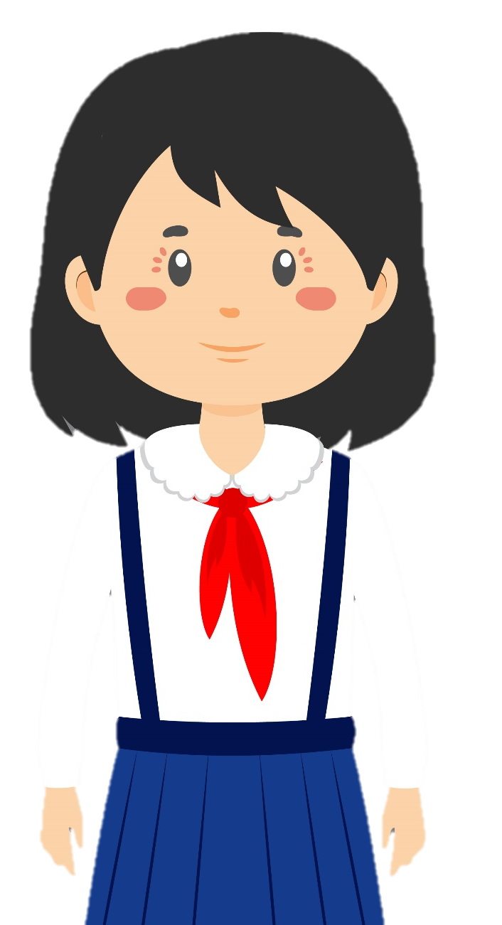



MÓN QUÀ
MAY MẮN

Slide 3
Câu 1: Đọc đoạn 1 bài: Từ những câu chuyện ấu thơ và trả lời câu hỏi 1.
Những câu chuyện đầu tiên bạn nhỏ nghe được là từ bà và chú. Đó là truyện Tấm Cám, Thạch Sanh, Cây tre trăm đốt, chuyện về Tôn Ngộ Không, một số truyện trong Nghìn lẻ một đêm,...

Slide 4
Câu 2: Đọc đoạn 2 bài: Từ những câu chuyện ấu thơ và trả lời câu hỏi 2.
Để có thể tự mình khám phá thế giới kì diệu trong những câu chuyện, bạn nhỏ đã cố gắng học chữ thật nhanh.

Slide 5
Câu 3: Đọc đoạn 3 bài: Từ những câu chuyện ấu thơ và trả lời câu hỏi 4.
Những trang sách đã mang đến cho bạn nhỏ rất nhiều cảm xúc và nhiều trải nghiệm, bồi đắp tâm hồn, làm giàu có và làm trưởng thành tình cảm một đứa bé, phát triển trí tưởng tượng...

Slide 6





Slide 7


Dế Mèn phiêu lưu kí của nhà văn Tô Hoài là cuốn sách gồm 10 chương, kể về cuộc phiêu lưu của Dế Mèn trong thế giới côn trùng sinh động và ngộ nghĩnh. Chú Dế Mèn lúc đầu kiêu căng, ngạo mạn, gây hậu quả tai hại cho chính mình và bạn bè xung quanh. Nhưng trên những chặng đường phiêu lưu, chú đã dần khôn lớn, trở thành một chú dế can đảm, tốt bụng, trượng nghĩa,... Những trải nghiệm của Dế Mèn đem lại cho độc giả bài học nhẹ nhàng về tình bạn, về thái độ và cách ứng xử trong cuộc sống, đồng thời truyền tải ước mơ cao đẹp về một thế giới đại đồng, nơi tất cả đều là bạn bè, anh em.
Dế Mèn phiêu lưu kí đã đạt được những con số rất ấn tượng: hơn 100 lần tái bản trong nước; được xuất bản ở gần 40 quốc gia. Đặc biệt, cuốn sách đã được dịch sang 15 thứ tiếng, trở thành tác phẩm văn học Việt Nam được dịch ra nhiều thứ tiếng nhất tính đến nay.
Hãy cùng mở trang sách, để bước vào hành trình phiêu lưu đầy hấp dẫn cùng Dế Mèn và những người bạn.
(Huy Quang)

Slide 8


Những trải nghiệm của Dế Mèn/ đem lại cho độc giả bài học nhẹ nhàng về tình bạn,/ về thái độ và cách ứng xử trong cuộc sống,/ đồng thời truyền tải ước mơ cao đẹp về một thế giới đại đồng,/ nơi tất cả đều là bạn bè, anh em.//

Slide 9

trọng điều phải, dựa vào lẽ phải để hành động.
trượng nghĩa

Slide 10
Thế giới đại đồng
là một thế giới lý tưởng mà con người có thể đạt tới, thể hiện cho ước muốn về một xã hội tốt đẹp trong tương lai của con người mà trong đó, con người yêu thương và giúp đỡ lẫn nhau, nhà nhà an cư lạc nghiệp

Slide 11








.
Các bạn hãy trả lời các câu hỏi để cùng chúng mình bắt cánh cam nhé!

Slide 12

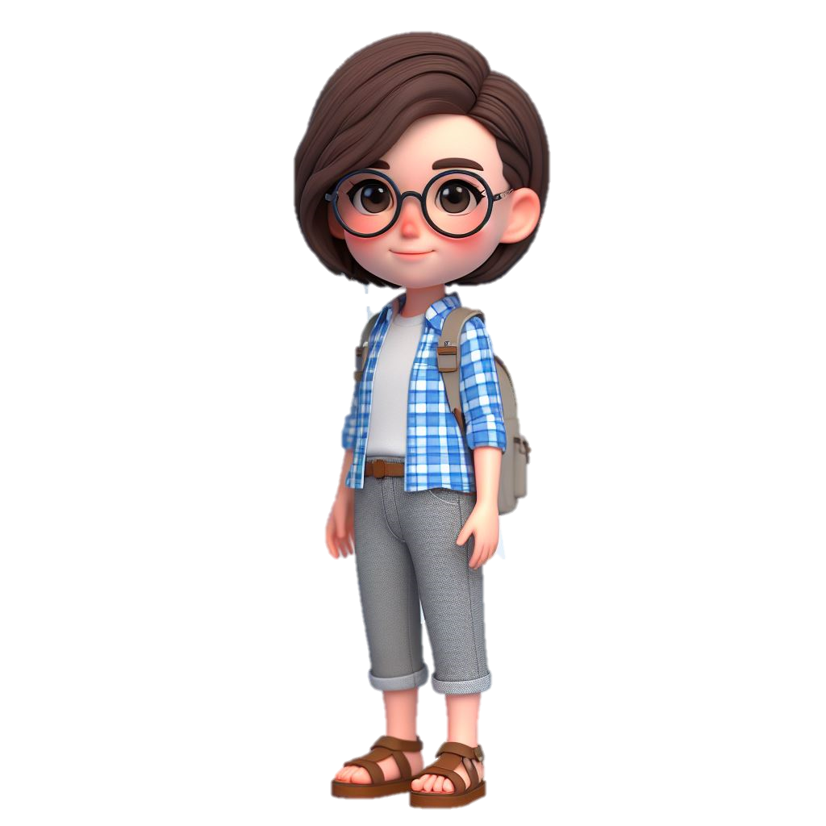

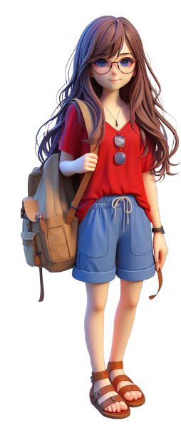
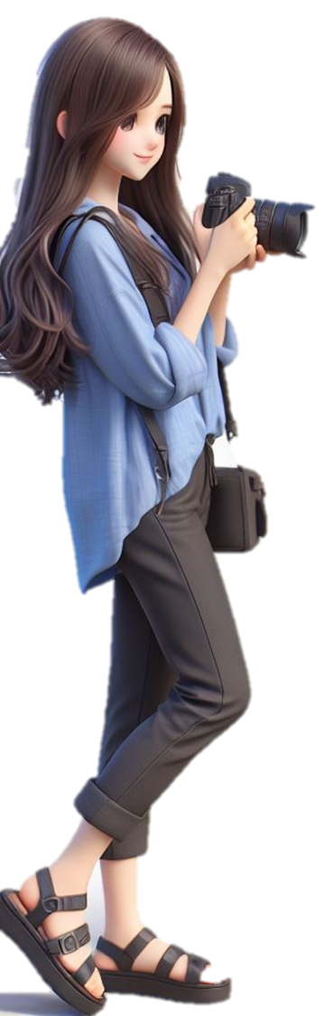




Slide 15


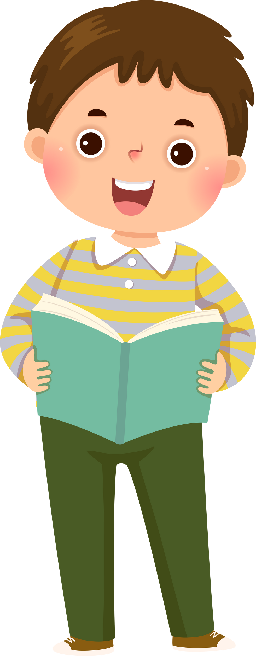

Giới thiệu thông tin về sách.

Slide 17
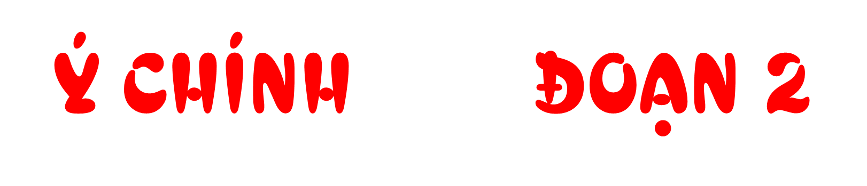
Giá trị của cuốn sách.

Slide 19
Nội dung chính của bài đọc là gì?
Bài đọc là một văn bản thông tin giới thiệu về số chương, nội dung chính, độ nổi tiếng,... của cuốn sách Dế Mèn phiêu lưu kí (Tô Hoài). Từ đó, tác giả bài đọc khuyến khích độc giả tìm đọc cuốn sách này.

Slide 20

